Slide 1


Національна парламентська бібліотека України
Національна парламентська бібліотека України
Інформаційні ресурси публічних бібліотек України,
як складова національного інформаційного простору
Т.І. Вилегжаніна, генеральний директор
Жовтень 2014

Slide 2
Публічні бібліотеки
Кількість всього – 18001 бібліотек.
Фонд - 278 млн. примірників видань.
В сільській місцевості -14547 бібліотек. Фонд налічує 129 млн.
Жовтень 2014

Slide 3

Проекти Посольства США в Україні
«Інтернет для читачів
публічних бібліотек» (LEAP)
Відкрито 147 Інтернет-центрів
«Вікно в Америку»
Відкрито 29 центрів
Жовтень 2014

Slide 4
25 тренінгових центрів
Проект розпочато у 2009 р.
1963 публічні бібліотеки України обладнано комп’ютерами з доступом до Інтернет.
Жовтень 2014

Slide 5
Статистика
440 публічних бібліотек України генерують електронні каталоги, кількість бібліографічних записів в яких – понад 19 млн.
500 публічних бібліотек України мають власні сайти
Жовтень 2014

Slide 6
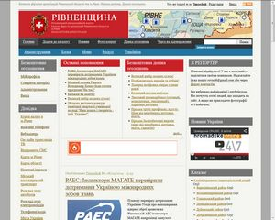
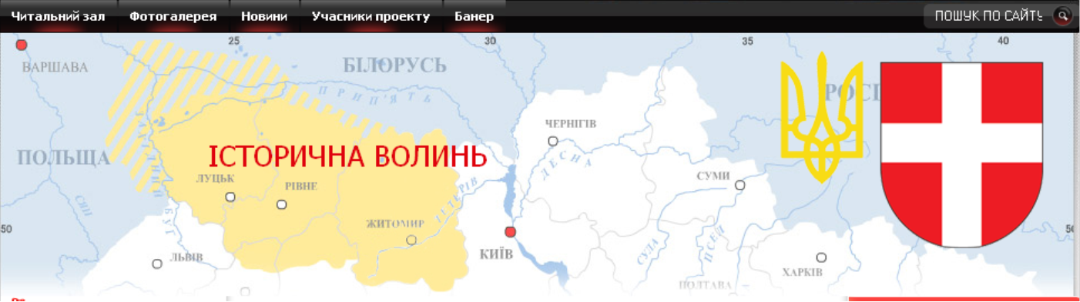
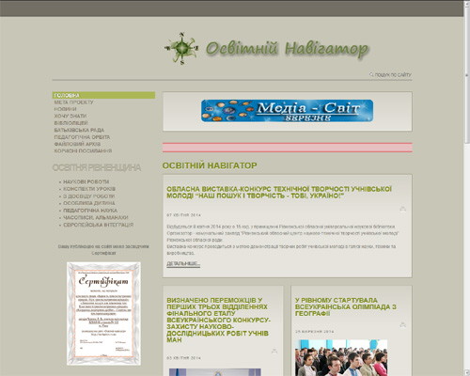
Рівненська обласна універсальна наукова бібліотека
„Рівненщина”
«Освітній навігатор»
Жовтень 2014

Slide 7
Кіровоградська ОУНБ
З 2004 року
15 учасників з них 8 ОУНБ
120 назв періодичних видань
Жовтень 2014

Slide 8
Започатковано у 2007 р. Кількість документів: 2238
Учасники:
Бібліотеки: ОУНБ ім. Олени Пчілки
Житомирська ОУНБ, Рівненська ОУНБ, Тернопільська ОУНБ, Хмельницька ОУНБ ім. М. Островського, Національна історична бібліотека України
Державні архіви, Краєзнавчі музеї
Волинської, Житомирської, Рівненської, Тернопільської, Хмельницької областей
Жовтень 2014

Slide 9


Херсонська обласна універсальна наукова бібліотека ім.Олеся Гончара
«АртКавун»
Жовтень 2014

Slide 10
Кіровоградська ОУНБ
Електронна бібліотека
Донеччини
Жовтень 2014

Slide 11

Жовтень 2014

Slide 12
Станом на 20.10.2014 р. ЕБ містить 5128 електронних документів (загальна кількість сторінок – 447684).
За видом видань: 2276 книг, 2096 номерів журналів та 754 творів образотворчого мистецтва, 2 відео.
До участі в проекті залучено 69 учасників: 26 бібліотек, 20 наукових установ і видавництв, 23 автори.
Жовтень 2014

Slide 13
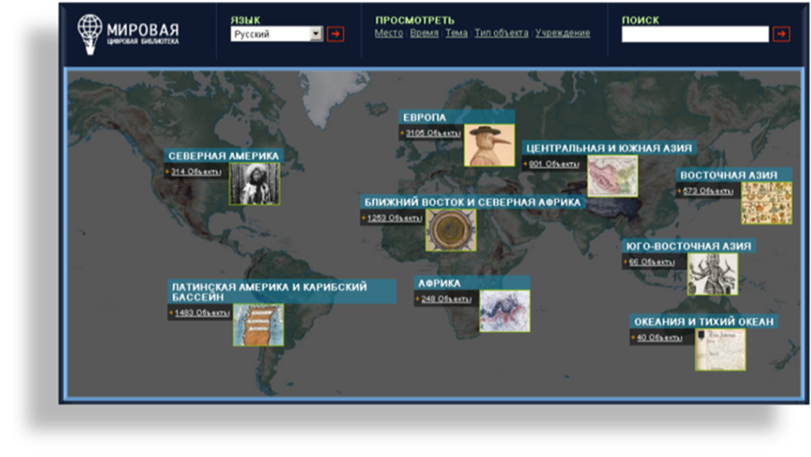
Міжнародні проекти
Розміщено 76 док. НПБУ
Жовтень 2014

Slide 14
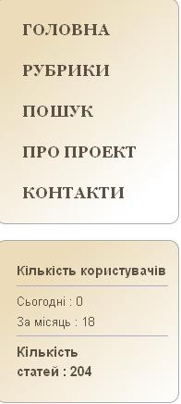
Жовтень 2014

Slide 15

Блог УБА
Методичний сайт НПБУ
Блог Центра обслуговування людей со спеціальними потребами Херсонської обласної бібліотеки
Блог Вінницької ОУНБ
Жовтень 2014

Slide 16

«Інформаційно-пошуковий тезаурус» НПБУ
2004-2014, обсяг 30 тис. термінів-дескрипторів і аскрипторів
Жовтень 2014

Slide 17
Дякую за увагу!
office@nplu.org
Жовтень 2014

